Slide 1





Gráficos
Unidad 13 | Leyendo pictogramas con escalas
2°
básico

Slide 2
Voy a aprender a…
leer gráficos
y me va a servir para…
entender y obtener información que nos entrega un gráfico

Slide 3

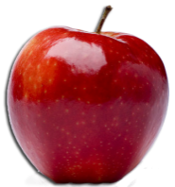



Leyendo Pictogramas
observa
Frutas favoritas de los 4° básicos
Cada representa 1 fruta

Slide 4
Leyendo Pictogramas
observa
Frutas favoritas de los 2° básicos
Cada representa 2 frutas

Slide 5

Leyendo Pictogramas
observa
Talleres extraprogramáticos
Taller de danza | Taller de teatro | Taller de pintura | Taller de cocina
Cada representa 3 niños

Slide 6

¿Cómo te fue?

